Slide 1

【朝夕教育年度优质课程推介】
WPF 上位机 工业互联VIP体验课
开发进阶，蜕变架构，升职加薪，只争朝夕！
Jovan

Slide 2


欢迎参加 朝夕物联网学院 WPF上位机工业互联VIP体验课
分享主题：.NET8.0 + OPCUA服务器 + 协议通信整合方案
打卡工业上位机应用OPCUA标准多协议整合通信方案，实现WPF的OPCUA服务器通信管理应用的设计，落地基于C#的OPCUA服务端逻辑，灵活应对工业控制开发需求。
1、通信与动态配置的需求 √
2、OPC标准与OPC UA √
3、通信数据结构 √
4、OPC UA服务器基本实现
5、配合通信数据的服务节点刷新
直播20：05开始！先听听歌，调整好自己的听课环境！
进直播间小伙伴点点关注、点点赞！
没进红包群的小伙伴，赶紧联系助教老师进群，直播全程不定时红包抽奖喔！
开始上课~~~这会能清晰听到我说话 并且看到分享桌面 刷1
需要课程资料与相关课程源码的，可以找微信扫码免费领取
微信：zhaoxi9668
QQ：211 238 347

Slide 3
01 WPF上位机直播间小伙伴们点点关注点点赞，不定时红包抽奖
通信与动态配置的需求
- C#上位机应用中的通信需求：可复用性、可维护性、扩展性
- 应用重复利用的需求：配置、协议固定
LabView WinCC 组态王 工控组件拼装 配置通信 核心：通信配置逻辑
- 主要解决方案：自定义、OPC

Slide 4
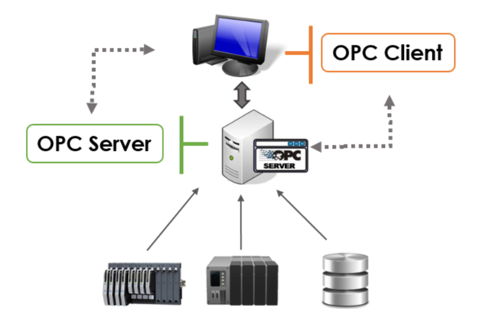
02 WPF上位机直播间小伙伴们点点关注点点赞，不定时红包抽奖
OPC 与 OPCUA
- OPC (OLE for Process Control) 是一种通信协议，最初由Microsoft开发用于Windows平台的工业自动化系统。它的目的是实现不同厂商生产的设备、控制器和软件之间的互操作性。OPC 使用了微软的COM (Component Object Model) 技术，使得工业设备和控制系统可以通过标准接口进行通信。
- OPC UA (OPC Unified Architecture) 是OPC的下一代标准，它是一种独立于平台的、跨平台的通信协议，不再依赖于微软的COM技术。相比于传统的OPC，OPC UA具有更强大的功能和更广泛的应用范围。它支持多种传输协议（如TCP/IP、HTTP、AMQP等），提供了更高的安全性、可靠性和灵活性。OPC UA还支持面向对象的通信模型，使得数据可以以更加结构化的方式进行交换，同时支持跨平台、跨语言的通信。

Slide 5
03 WPF上位机直播间小伙伴们点点关注点点赞，不定时红包抽奖
OPC UA与通信数据结构的关系
- 结合商用服务器了解程序结构与数据关系：KepServer
上位机A
上位机B
符合OPC UA标准
……
MES
OPC UA
服务器程序
通信数据
WCS
ERP
XML数据文件
JSON数据文件
各类数据库
……

Slide 6
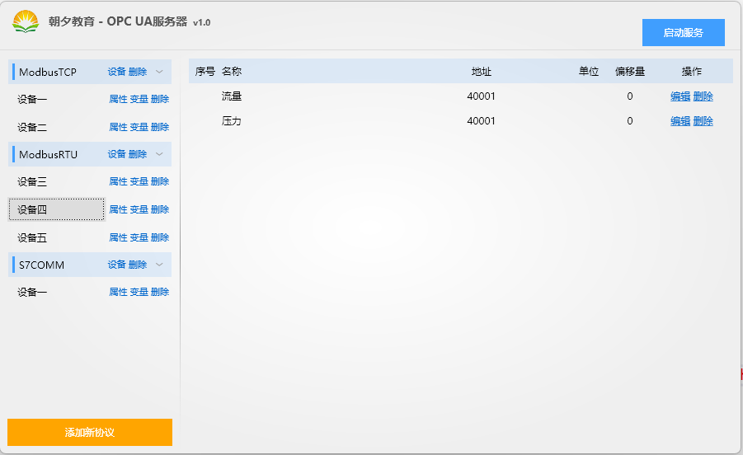
04 WPF上位机直播间小伙伴们点点关注点点赞，不定时红包抽奖
通信数据动态维护
基本通信过程：
ModbusTCP：IP Port 从站地址 地址 偏移 数据类型
ModbusRTU：串口号、波特率、数据位。。。。从站地址。。。。。
S7：IP、Port、机架号、插槽号
结构：
[ 协议对象 ]
[ 设备对象（IP、Port、从站地址、串口号、波特率、数据位……）]
[ 变量对象 （400001、DB100.DBW0、D100 名称、单位、类型、偏移量、系数）]

Slide 7
05 WPF上位机直播间小伙伴们点点关注点点赞，不定时红包抽奖
OPC UA服务器实现
- OPC基金会提供的一个库：OPCFoundation.NetStandard.Opc
开源：Github GPL 成员注册 另外一个开源协议
- 基本服务对象启动
- 监听节点添加
- 节点数据通信与刷新

Slide 8
00 WPF上位机直播间小伙伴们点点关注点点赞，不定时红包抽奖
1、提问答疑：
这会大家有什么疑问可以在讨论区提出来？10分钟 统一提问统一答疑
- 需要课程资料 （课件+课程源码+视频）
- 需要课下答疑
- 需要笔面试题
- 需要简历模板 微信扫码添加助教老师
-

Slide 9
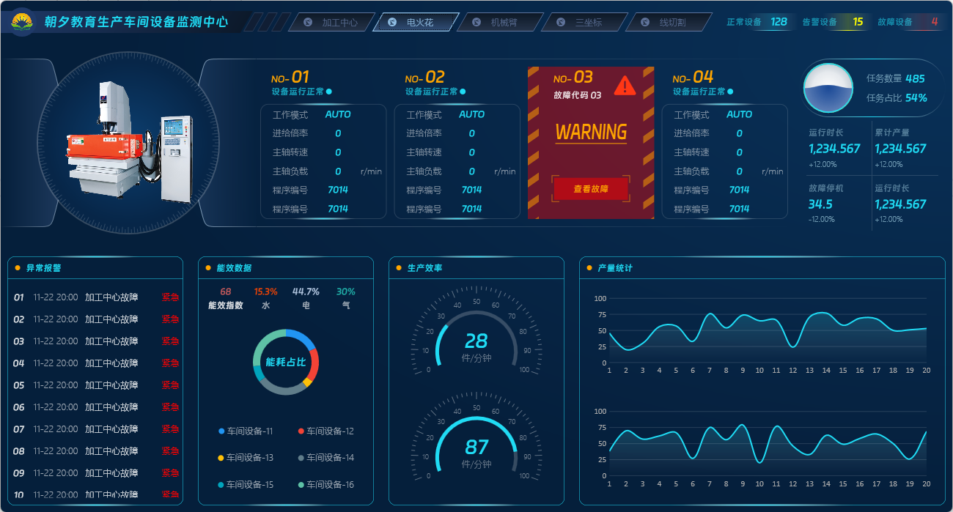
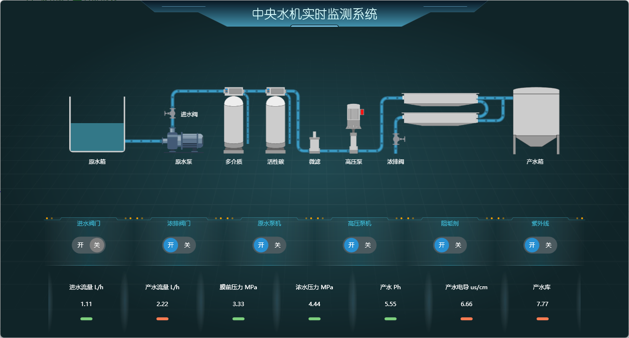
00 公开课实战案例展示
生产设备看板
SCADA监控
结合WPF框架，实现智慧工厂/MES应用 生产设备看板功能开发实战
基于WPF框架，结合3D场景实现生产静态组态监控主要设备状态呈现与核心控制逻辑

Slide 10
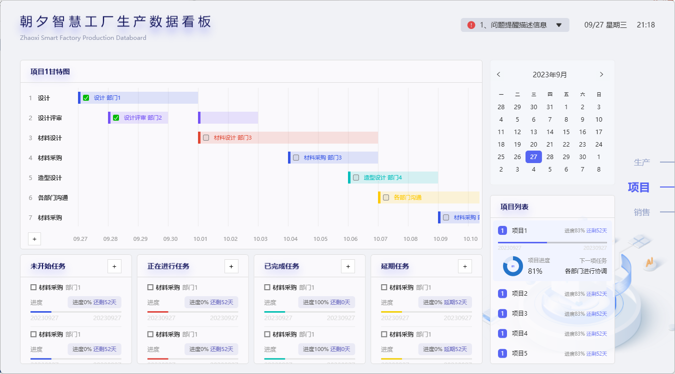
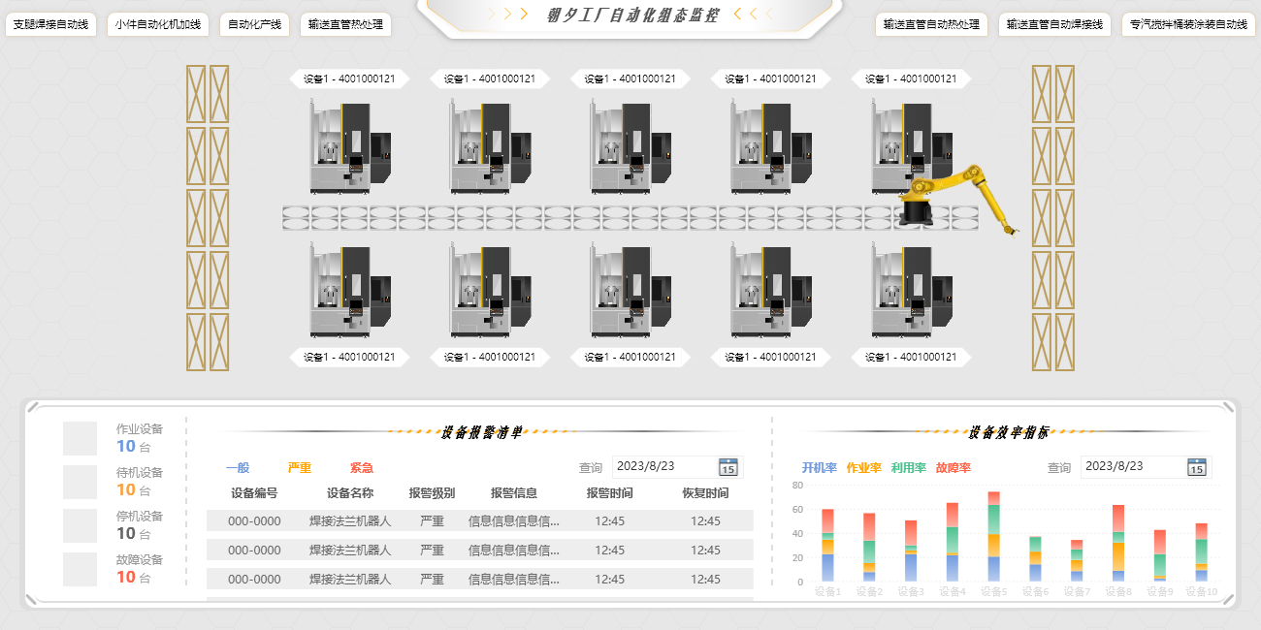
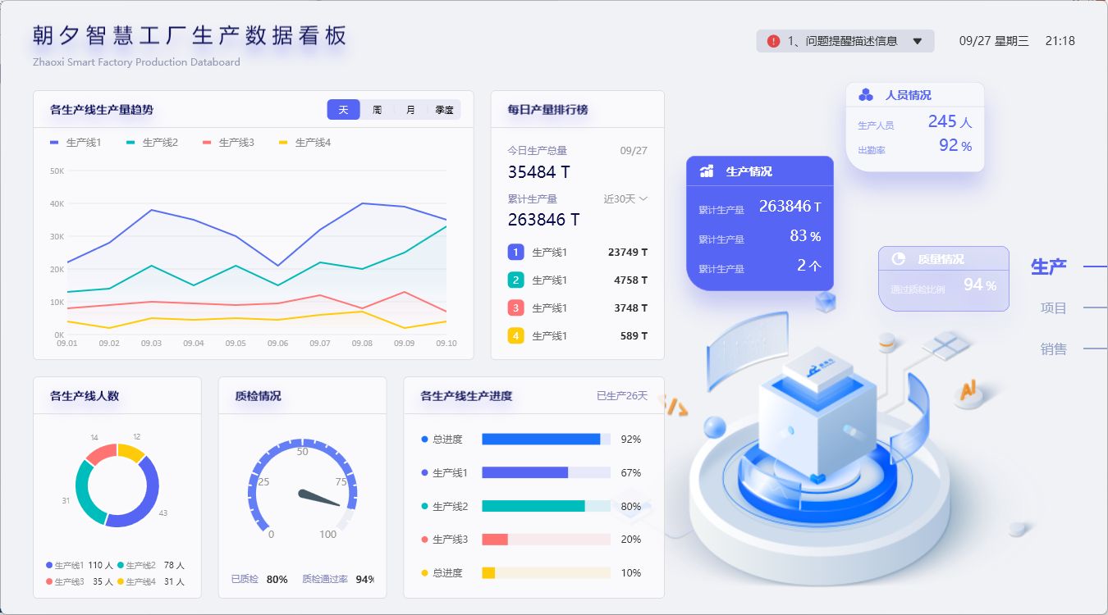
00 公开课实战案例展示
生产数据看板
自动化监控
结合WPF框架，实现数字工厂应用 生产数据看板功能开发实战
基于WPF框架，实现生产动画场景与静态组态监控，记录主要生产数据

Slide 11
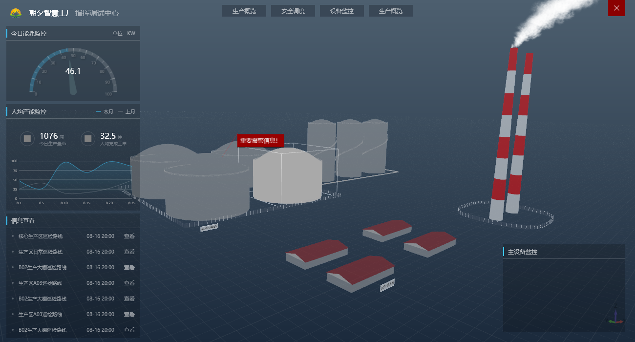
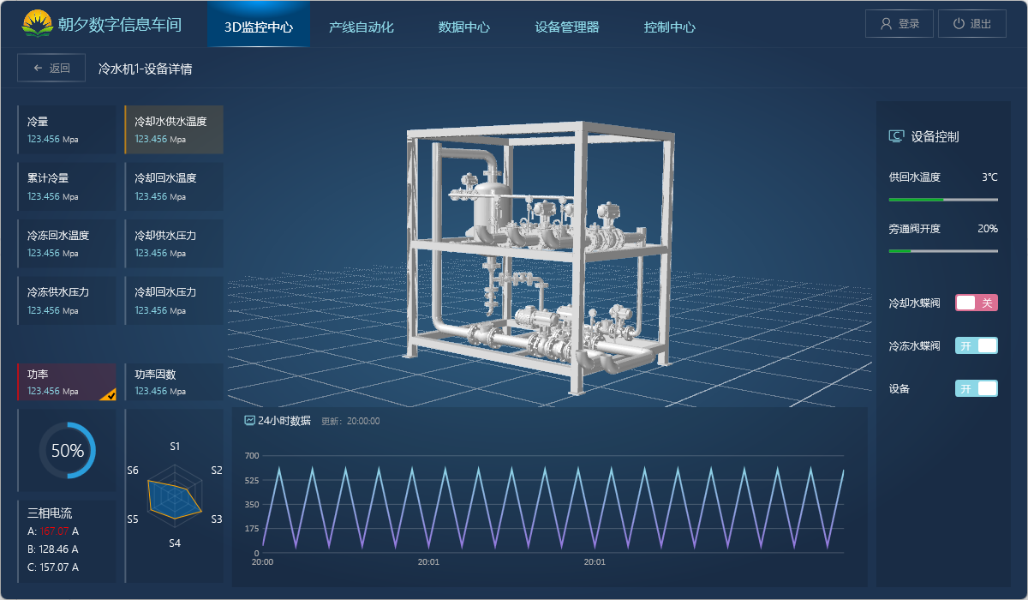
00 公开课实战案例展示
数字孪生应用
生产设备监控
基于WPF框架3D功能，实现厂区场景模拟与各类数据的汇总呈现
结合WPF框架的3D功能，全方位呈现设备零部件运行状态

Slide 12
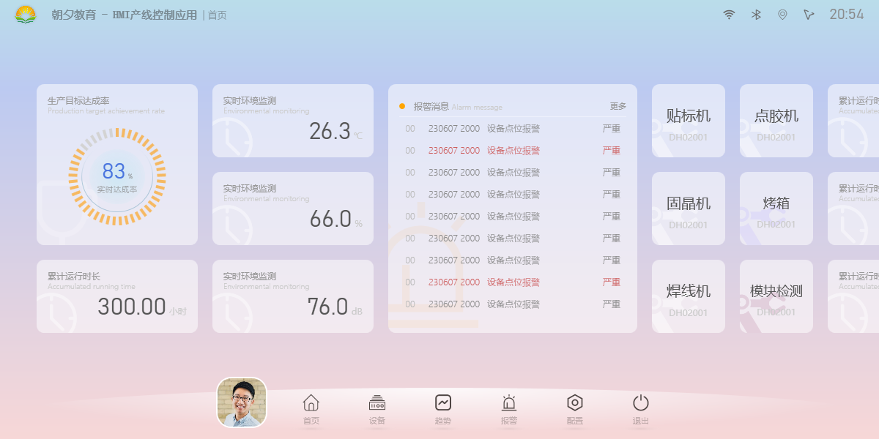
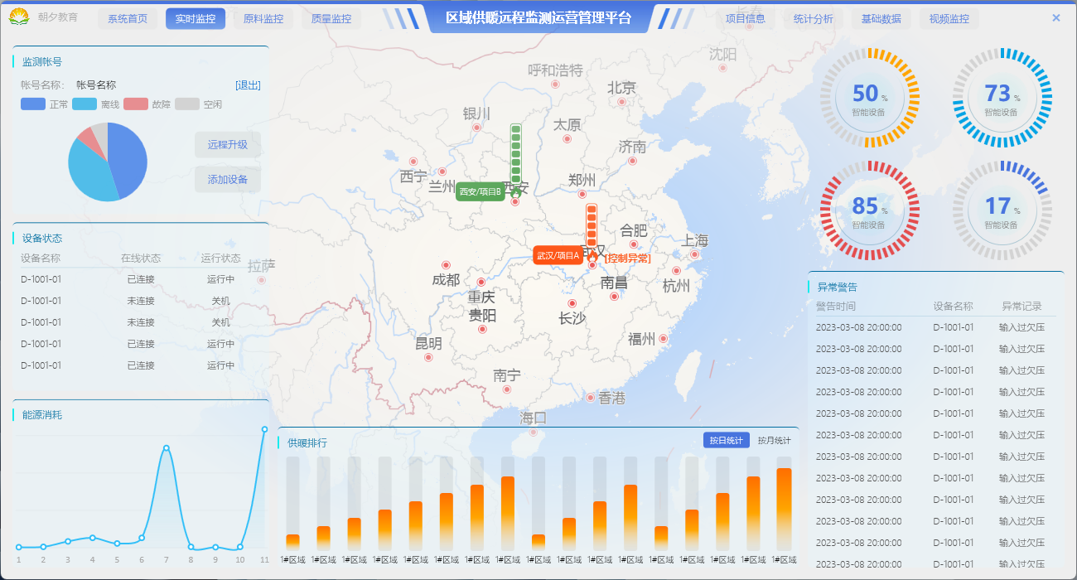
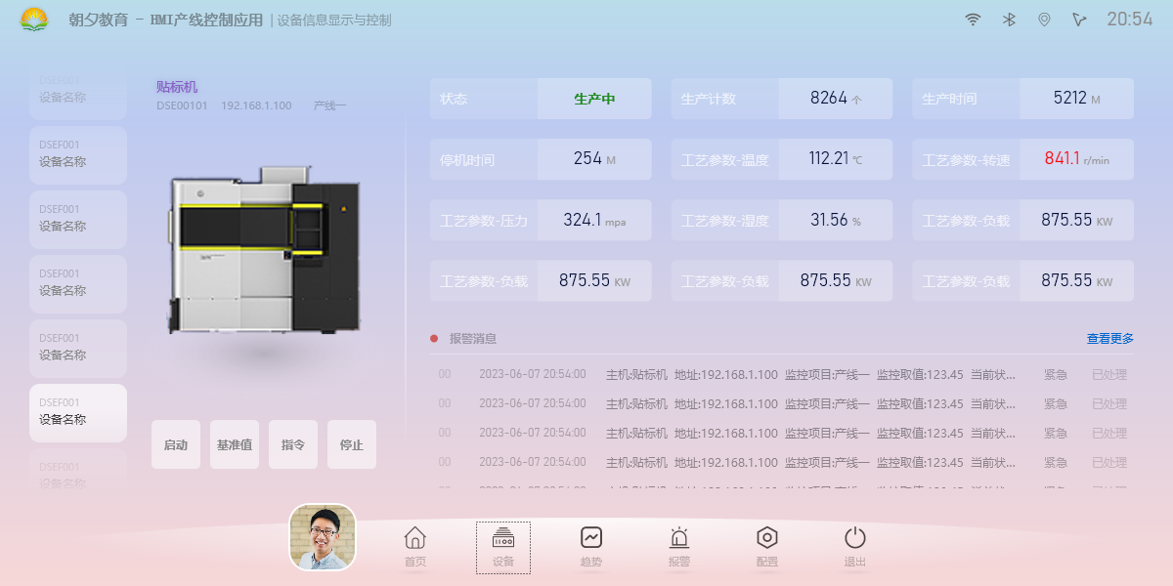
00 公开课实战案例展示
HMI
GIS监控
基于WPF框架的触控应用开发实战，实现主要数据与设备状态的呈现
基于WPF框架，结合Bing地图数据，实现远程数据生产数据收集与呈现

Slide 13
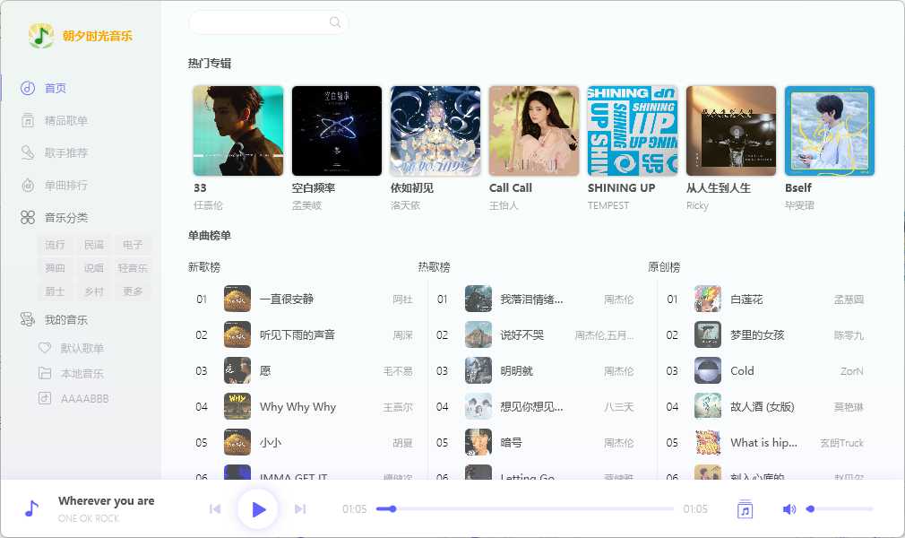
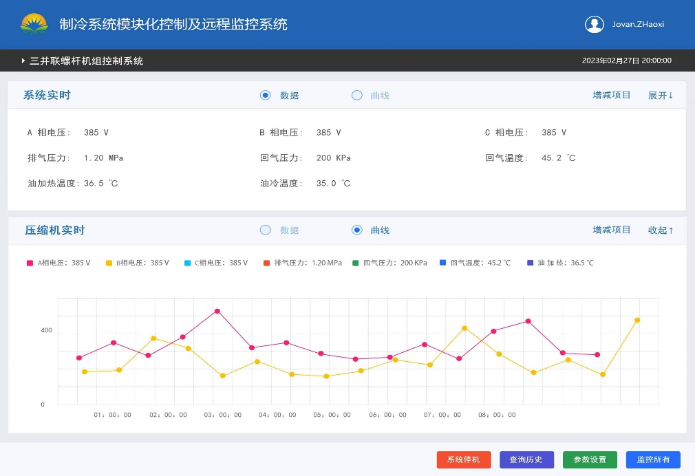
00 公开课实战案例展示
音乐播放器
Linux监控应用
基于WPF框架，结合爬虫技术，获取在线音乐列表，实现动态播放
基于Avalonia框架，结合基于Deepin/Ubuntu系统的生产设备监控与核心控制逻辑

Slide 14
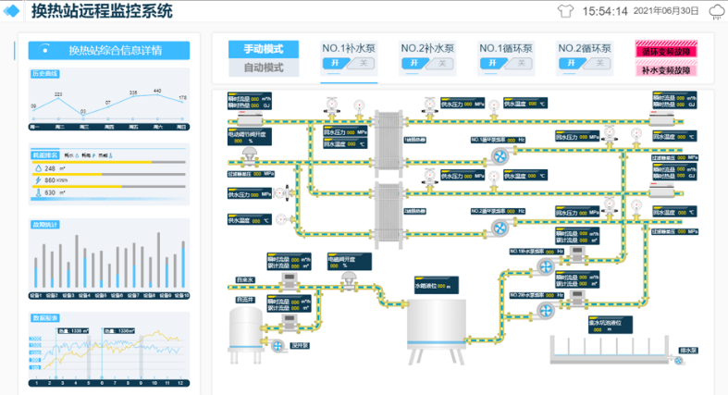
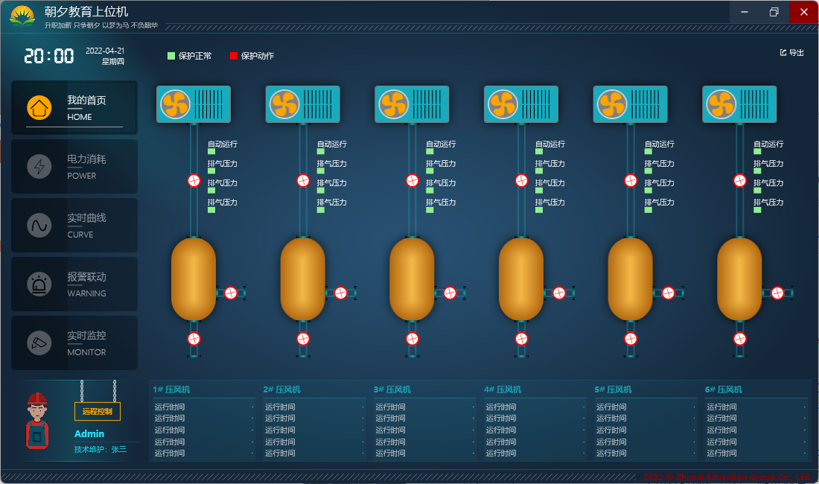
00 公开课实战案例展示
换热站组态监控
生产设备监控
基于WPF框架，通过自封装工控组件，实现生产场景的静态模拟，对接监控过程
基于WPF框架，实现生产设备监控，处理主要设备状态呈现与核心控制逻辑

Slide 15
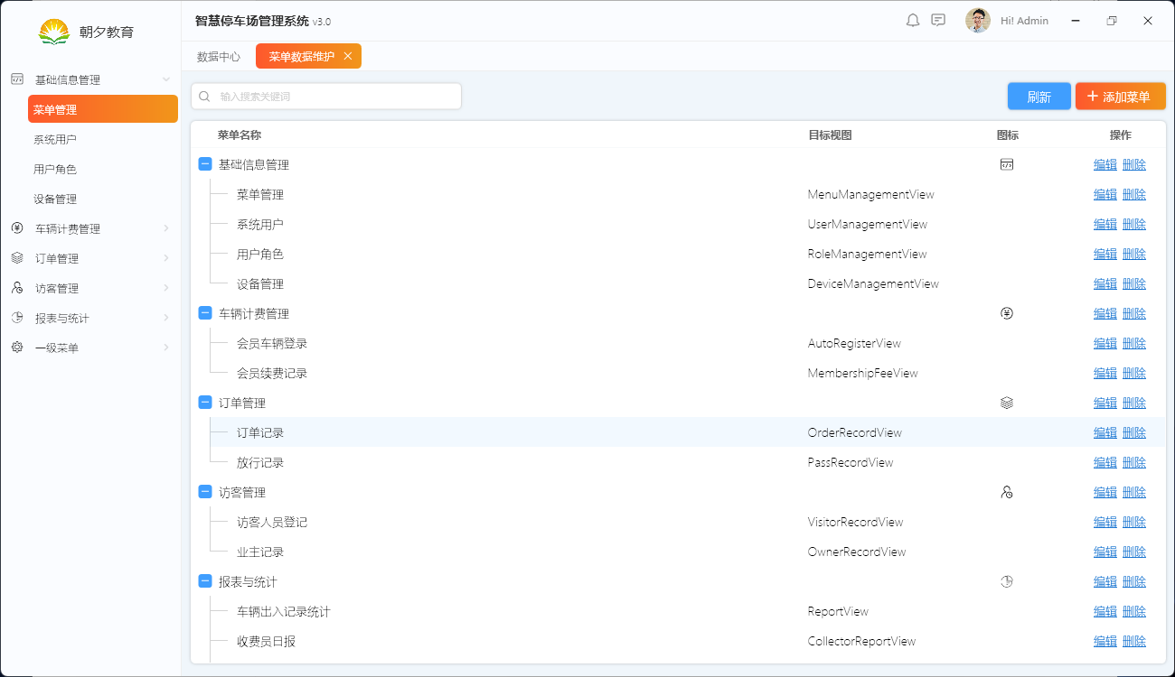
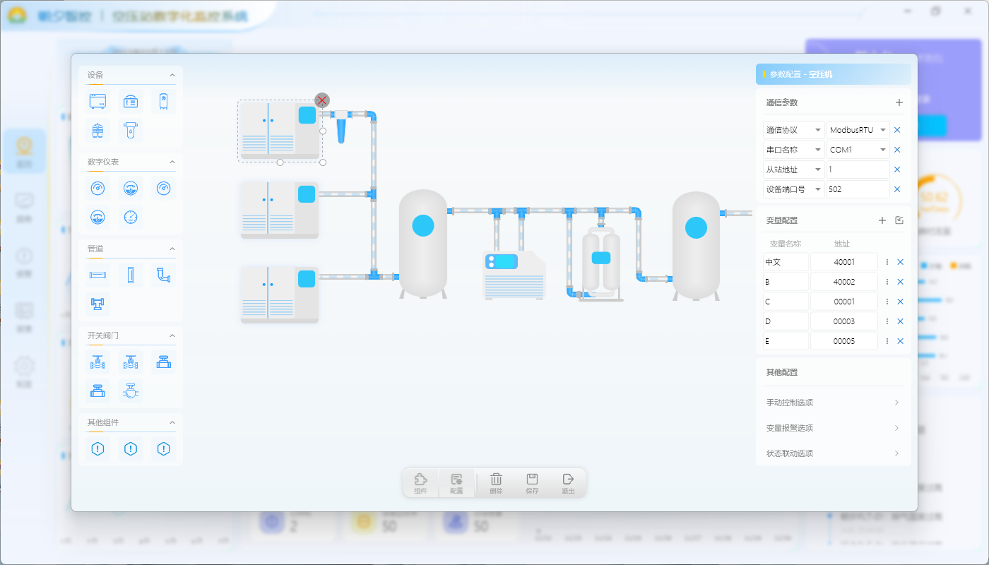
00 VIP课实战案例展示
停车场管理系统
数字化通信平台
基于MVVM的Prism框架，开发停车场管理应用实战
基于WPF框架，实现动态组态过程，完成相关组件封装以及通信过程的动态配置

Slide 16
谢谢观看
开发进阶，蜕变架构，升职加薪，只争朝夕！
Jovan

